Slide 1
总复习
一、直流电路
（一）分析电路时，对电路中所有元件都必须标明电流、电压的参考方向（或用关联参考方向）。凡是实际方向与参考方向相一致者取正值，若相反取负值。
（二）电路中某点的电位等于这点与“参考点”（零电位）之间的电压。计算电位时与“参考点”的选择有关，而与所选择的路径无关。

Slide 2

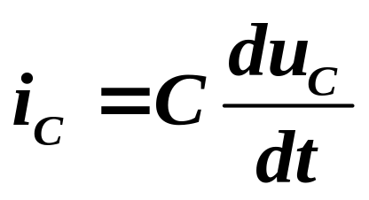
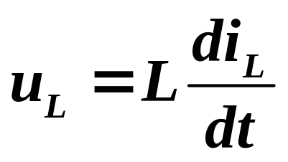
（三）元件的性质
1、电阻
2、电容、电感
（四）电压源与电流源
互换
电压源与电流源可以等效变换。
注意：理想电压源与理想电流源之间不存在等
效的关系。
（五）输入输出功率的判断（电源与负载的判断）
在关联参考方向下，所得功率大于零是吸收（输入）功率，小于零是产生（输出）功率。

Slide 3
例：电路如图，求 I=？
-
I
解：
10Ω
30V
6Ω
+
3Ω
16Ω
5A
6Ω
-
I
30V
+
3Ω
16Ω
5A
6Ω

Slide 4
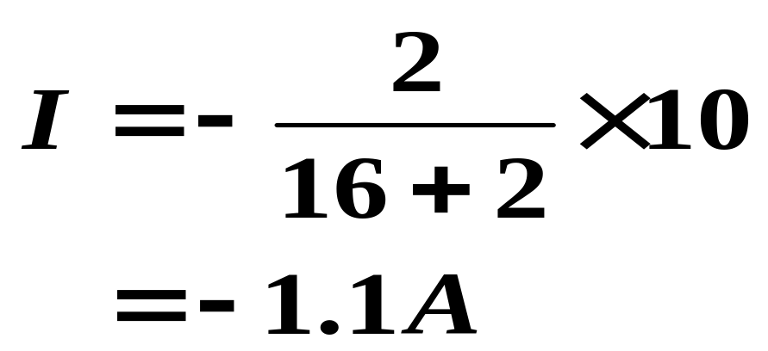
-
I
30V
+
3Ω
16Ω
5A
6Ω
I
I
5A
3Ω
6Ω
16Ω
10A
2Ω
16Ω
5A

Slide 5
（六）基本定律与定理
1、基尔霍夫两定律。
2 、欧姆定律
3、支路电流法：
若电路中具有n个节点和b条支路，则可以列出n-1个独立的节点电流方程；b-(n-1)个回路电压方程。
4、节点电压法
熟练掌握弥尔曼定理

Slide 6
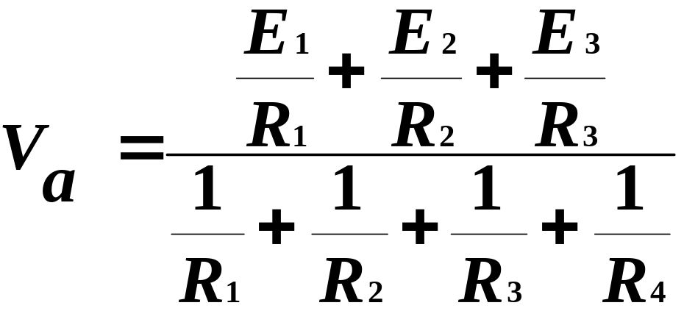
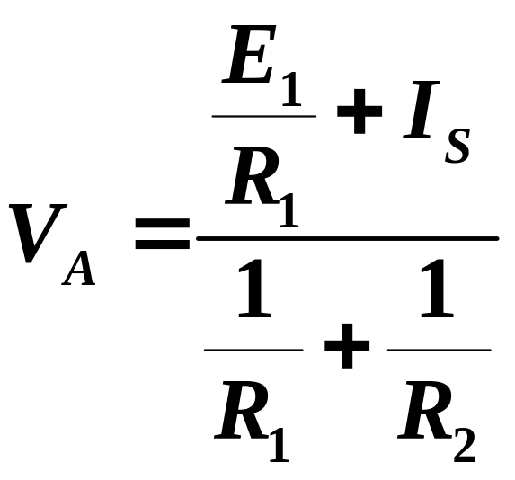
a
+
–
+
–
+
–
+
E₃
I₄
E₁
E₂
R₄
U
I₁
R₁
I₂
R₂
I₃
R₃
b
–
A
I₂
R_{S}
I₁
R₁
I_{s}
R₂
E₁
B
例

Slide 7
例：如图
5A
I₁
I₅
a
b
I₂
I₄
10A
+
I₃
c
4Ω
10V
2Ω
0.5Ω
-
求：
o
（1）
I₁=？
I₂=？
I₃=？
I₄=？
I₅=？
（2）U_{ab}=?
（3）各电源输出功率？
解：
I₃=5A；
（1）
I₁=10A；
I₂=I₁-I₃=5A；
I₄=10/4=2.5A；
I₅=I₃-I₄=5-2.5=2.5A。

Slide 8
5A
（2）设O为参考电位
I₁
I₅
a
b
V_{a}=2I₂=10V；
I₂
I₄
10A
+
I₃
V_{b}=4I₄=10V；
c
4Ω
10V
2Ω
U_{ab}=0V
0.5Ω
-
o
（3）
=
−
=
−
−
=
−
−
−
P
I
U
10
(
V
V
)
10
[
10
(
0
.
5
I
)]
10
A
1
ac
a
c
1
=
−
150
W
（发出）
P_{5A}=I₃U_{ab}=0W
P_{10V}=10I₅=10×2.5=25W （吸收）
P_{R}=I₁² × 0.5+ I₂² × 2+ I₄² × 4=100 ×0.5+25 ×2+2.5² ×4=125W
（吸收）

Slide 9
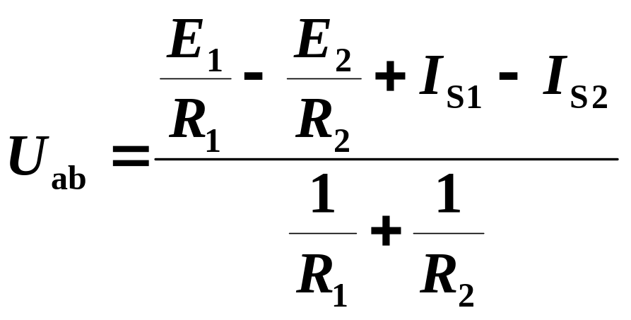
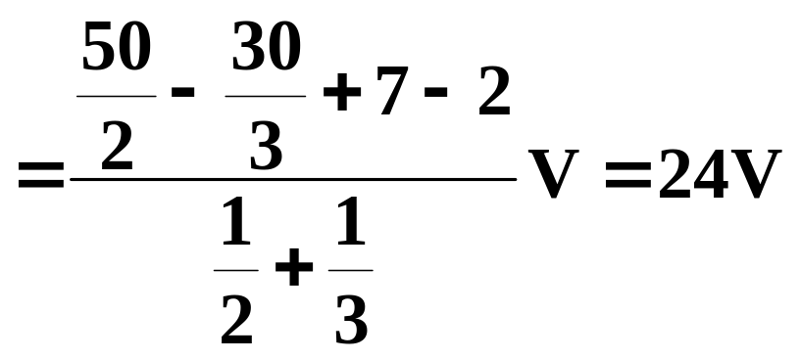
例:
电路如图：
a
_
+
–
E₁
已知：E₁=50 V、E₂=30 V
I_{S1}=7 A、 I_{S2}=2 A
R₁=2 Ω、R₂=3 Ω、R₃=5 Ω
E₂
I_{S2}
+
U_{I1}
–
+
R₁
I_{S1}
R₂
R₃
I₁
I₂
试求：各电源元件的功率。
b
解：(1) 求结点电压 U_{ab}
注意：
恒流源支路的电阻R₃不应出现在分母中。

Slide 10
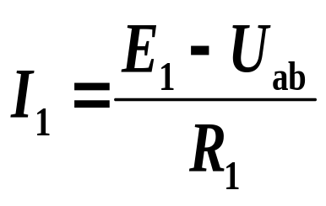
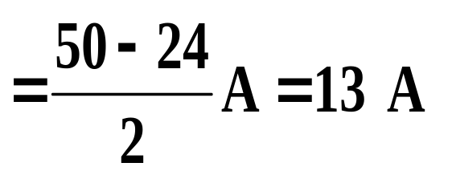
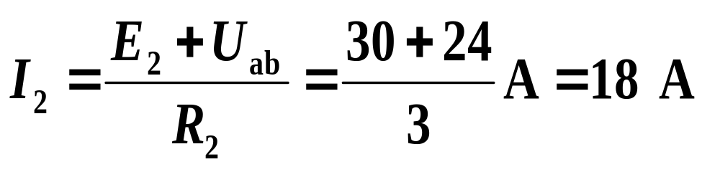
(2) 应用欧姆定律求各电压源电流
a
_
+
–
E₁
E₂
I_{S2}
+
U_{I2}
–
+
U_{I1}
–
+
R₁
I_{S1}
R₂
R₃
I₁
I₂
b
(3) 求各电源元件的功率
P_{E1}= -E₁ I₁ =- 50 × 13 W= -650 W
(发出功率）
P_{E2}= -E₂ I₂ = -30 × 18W = -540 W
（发出功率）
P_{I1}= -U_{I1} I_{S1} = -U_{ab} I_{S1} = -24× 7 W= -168 W
（发出功率）
P_{I2}= U_{I2} I_{S2} = (U_{ab}– I_{S2} R₃) I_{S2} = 14× 2 W= 28 W
（取用功率）

Slide 11
5、叠加原理
1）不作用的恒压源用短路线代替，不作用的恒流
源用开路代替。
2）功率不能用叠加原理求解。
★ 6、戴维南定理和诺顿定理
I
a
I
任意线性
有源电阻
二端网络
N
a
R_{O}
U
U
b
U_{OC}
b

Slide 12
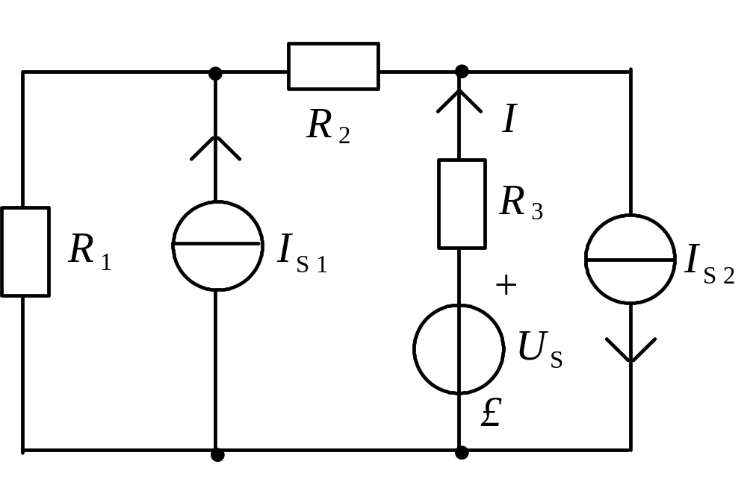
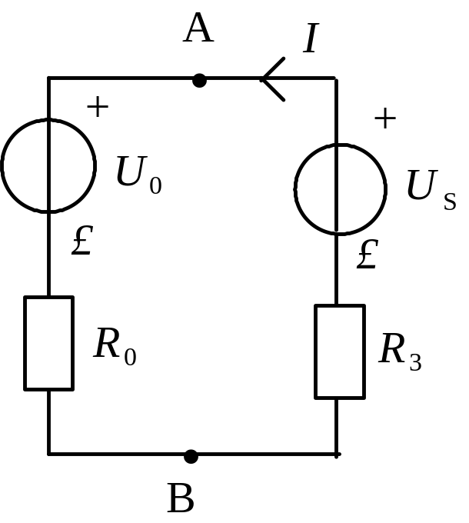
图示电路中，已知：U_{S}= 12V，I_{S1}= 3A，I_{S2}= 6A，R₁= 4Ω，R₂= 5Ω，R₃= 6Ω。用戴维宁定理求电流I
例：
A
断开R₃支路
解：
C
B
U_{0C}=U_{AB}=－R₁(I_{S2}－I_{S1})－R₂I_{S2}=－42V
R₀=R_{AB}=R₁+R₂=9Ω

Slide 13
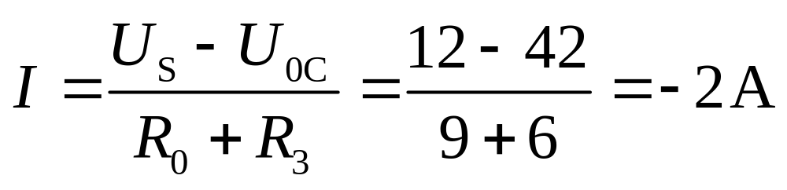
C

Slide 14
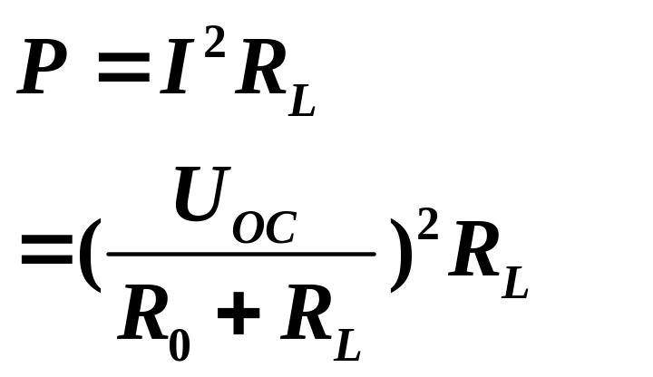
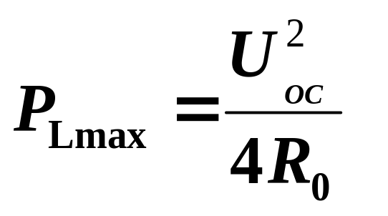
最大功率传输的概念
对于一个线性有源二端网络，接在它两端的负载电阻不同时，从二端网络传递给负载的功率也不同，当满足R_{L}=R₀时，负载能得到最大功率，此时称为最大功率匹配
I
有源
二端
网络
A
R_{o}
U_{OC}
+
B
R_{L}
_
R_{L}上的功率为：
当满足R_{L}=R₀时，负载所得的最大功率为：

Slide 15
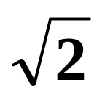
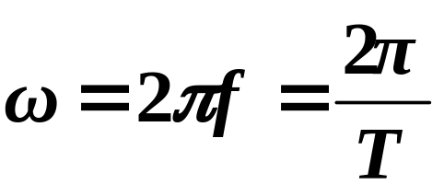
正弦交流电路
正弦交流电是指大小和方向都随时间按正弦规律变化的电动势、电压和电流。
交流电的有效值就是其热效应相同的直流电的数值，它等于该正弦量最大值除以 。
频率、角频率、的关系为

Slide 16
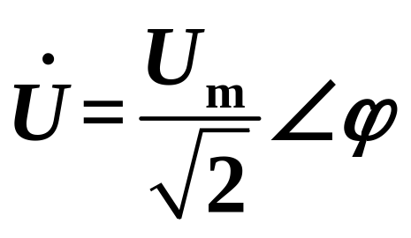
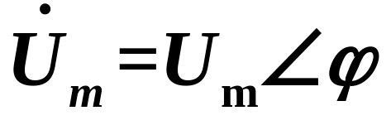
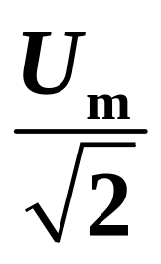
正弦量的表示法：
1）、 瞬时值 u=U_{m}sin(ωt+ϕ)
三要素：幅值、初相位、角频率。
相位差：同频率的正弦量之间的初相位之差。
2）相量
3）有效值

Slide 17
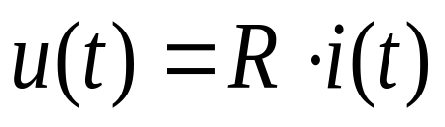

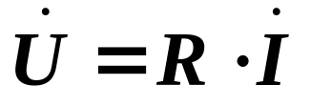


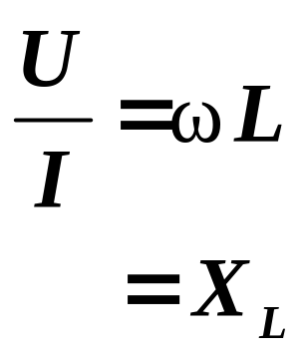
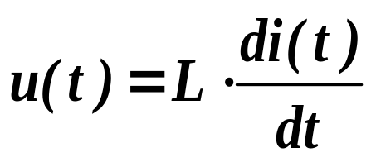

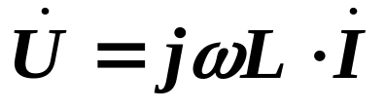

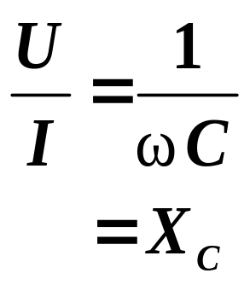
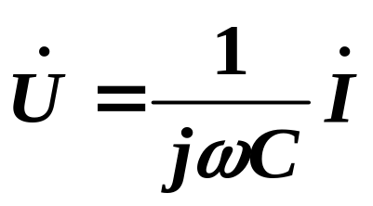
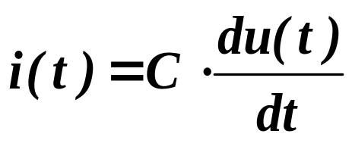
电阻、电容、电感是交流电路的三个基本参数，其电路基本性质如下：
瞬时值形式：
有效值形式：
相量形式：
相量图：
R
R：
电压电流同相。
L：
电压超前电流90º
C：
电压滞后电流90º

Slide 18
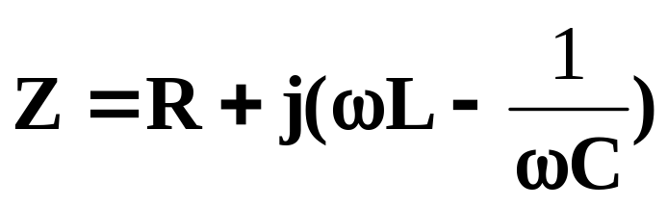
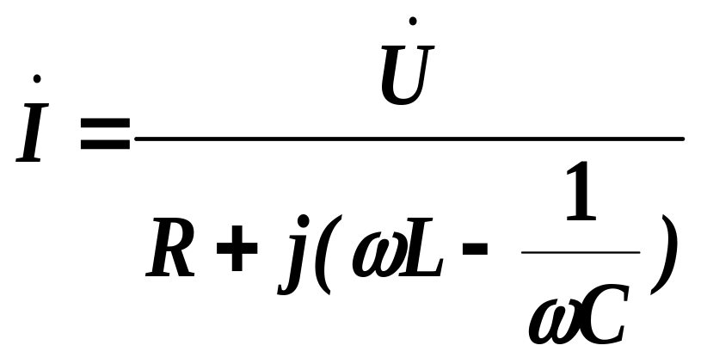
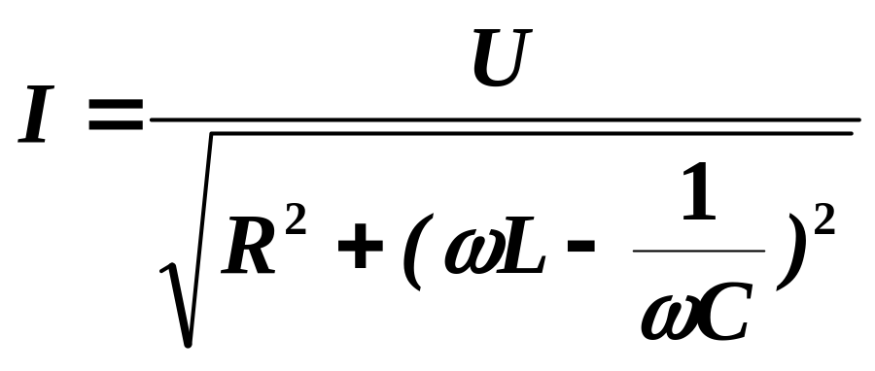
阻抗串联电路的基本性质如下：
C
L
RLC串联
R
相量形式：
有效值形式：

Slide 19
复杂正弦交流电路的分析
在正弦交流电路中，用相量表示电压、电流，并建立了复阻抗和复功率的概念后，复杂的正弦交流电路的分析计算同复杂直流电路一样可以用
1）、支路电流法；
2）、节点电压法
3）、叠加原理；
4）、戴维南定理与诺顿定理
等分析方法来分析电路。

Slide 20
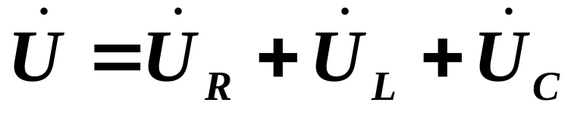
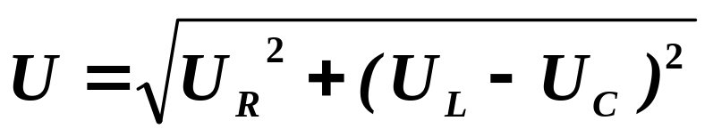

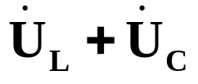
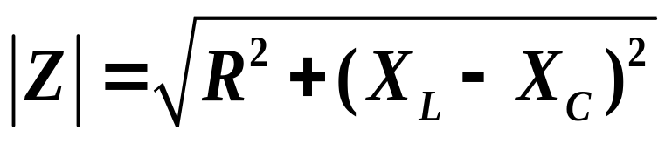

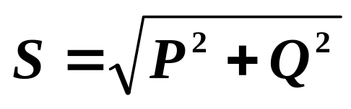
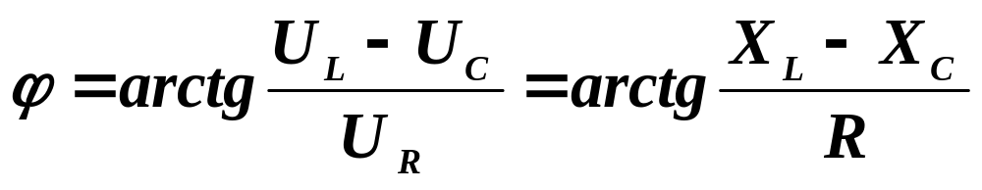
三个三角形的关系：
S
Q
Z=R+j(X_{L}-X_{C})
ϕ
X_{L}-X_{C}
R
P
ϕ › 0 称为感性电路
ϕ ‹ 0 称为容性电路
ϕ = 0 称为电阻性电路

Slide 21
正弦交流电路中功率的概念
在正弦交流电路中，功率分为有功功率P、无功功率Q和视在功率S。三者的物理意义完全不同，其单位分别用W（瓦）、var(乏）和VA(伏安）表示。计算公式为：
P=UIcosϕ （其中cosϕ为功率因数）
Q=UIsinϕ
S=UI

Slide 22
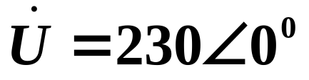
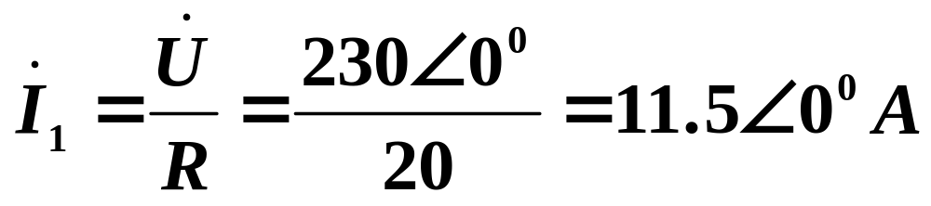
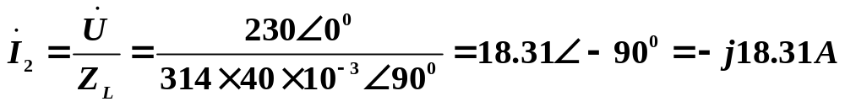
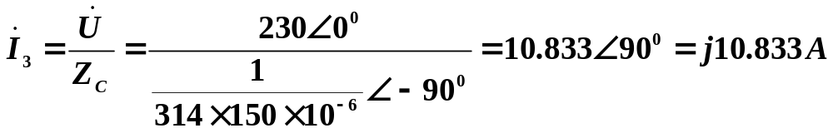
例：
如图：已知R=20Ω，C=150μF，L=40mH，当外加电压U=230V和f=50H_{Z}时，求各支路电流和总电流？计算电路功率（P、Q和S）和功率因数？电路呈何种性质？
i
解：
i₂
i₁
i₃
u
R
C
L

Slide 23
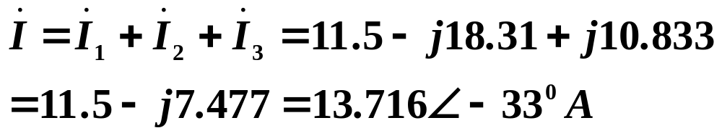
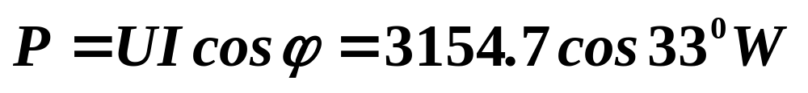
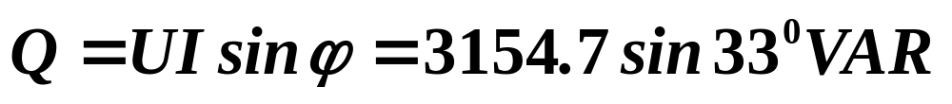
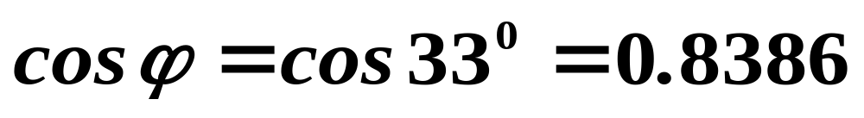
例：
如图：已知R=20Ω，C=150μF，L=40mH，当外加电压U=230V和f=50H_{Z}时，求各支路电流和总电流？计算电路功率（P、Q和S）和功率因数？电路呈何种性质？
电路呈感性

Slide 24
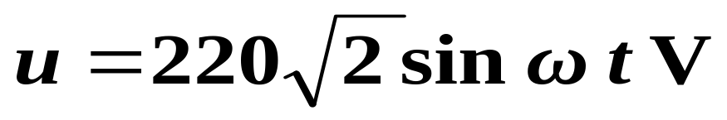

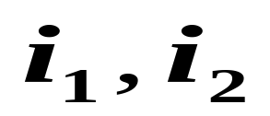








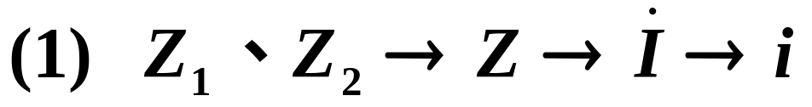
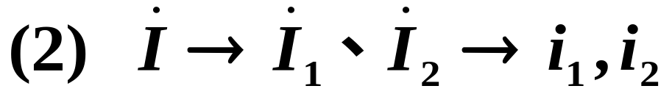
例：
已知:
求:
分析题目：
+
已知电源电压和电路参数，电路结构为串并联。求电流的瞬时值表达式。
-
一般用相量式计算:

Slide 25
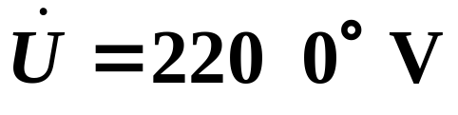









解：用相量式计算
+
-

Slide 26




同理：
+
-

Slide 27


串、并联谐振的频率与特点
串联谐振
C
L
R
1）、谐振频率：
2）、谐振特点：
① 串联谐振时，复阻抗最小，Z=R。电流最大。
② 电压与电流同相位。总电压等于电阻上的电压，整个电路呈现电阻性。
3）、品质因素Q_{f}
设电路的L、C不变，只改变R值。R越小， Q_{f}越大，则谐振曲线越尖锐，选择性越强。

Slide 28









并联谐振
1）、谐振频率
jωL
2）、并联谐振的特点：
①阻抗Z最大，电流最小。
R
②两个并联支路中的电流I_{L}、I_{C}有可能远远大于电路中的总电流。
3）、品质因素
ω
L
1
Q
=
o
=
R
ω
RC
o

Slide 29





功率与功率因素提高
提高感性负载功率因数的方法可在负载两端并容性负载进行无功补偿。
P cosϕ₁
P
cosϕ
ϕ₁
C
ϕ

Slide 30









一感性负载,其功率P=10kW, ，
接在电压U=220V , ƒ=50Hz的电源上。
例:
（1）如将功率因数提高到 ,需要
并多大的电容C,求并C前后的线路的电流。
（2）如将 从0.95提高到1，试问还需并多
大的电容C。
解：
(1)
即
即

Slide 31




求并C前后的线路电流
并C前:
并C后:
(2)
从0.95提高到1时所需增加的电容值
可见 : cos ϕ≈1时再继续提高，则所需电容值很大（不经济），所以一般不必提高到1。

Slide 32

三相电路
1）、电力系统普遍采用三相电路。通常，三相电源的电压是对称的，即：其幅值相等，频率相同、相位互差120º，当电源以三相四线制供电，可为负载提供两种电源电压，线电压和相电压。它们的大小关系是
，相位上线电压
超前相电压30º
2）、对称三相电路由对称三相电源和对称三相负载所组成。对称三相电路的计算可先取一相，求得该相的电压和电流后，再利用对称关系，决定其他两相的数值。

Slide 33
















对称
不对称
三相三线
A
A
三相四线制供电
+
A
火线
零线
Z_{A}
对称三相电源
-
Z_{N}
Z_{AB}
N
Z_{CA}
N’
-
-
B
B
Z_{B}
Z_{C}
C
+
+
B
Z_{BC}
C
C

Slide 34



对称三相电路功率
有功功率
W
无功功率
视在功率
例

Slide 35









例:如图所示的三相电路中有两组负载并联运行，对称的电源电压U_{l}=380V，恰好是负载的额定电压。设三角形连接的R₁代表10KW（总功率）的电阻炉，星形连接的Z₂代表10KW的三相电动机其功率因数cosϕ₂=0.707， ϕ₂>0，电动机的效率η₂=0.85。求电源供给的线电流和线路的总功率因数？
解：
设：
A
•
•
R₁
B
R₁
•
•
R₁
C
•
•
Z₂
Z₂
Z₂
•

Slide 36







A
•
•
R₁
B
R₁
•
•
R₁
C
•
•
Z₂
Z₂
Z₂
•
总功率因数

Slide 37


如图所示的三相电路中有两组负载并联运行，对称的电源电压U_{l}=380V，恰好是负载的额定电压。设三角形连接的R₁代表10KW（总功率）的电阻炉，星形连接的Z₂代表10KW的三相电动机其功率因数cosϕ₂=0.707， ϕ₂>0，电动机的效率η₂=0.85。求电源供给的线电流和线路的总功率因数？
解：
线路总有功功率
A
•
•
R₁
B
R₁
•
•
R₁
C
•
•
总无功功率
Z₂
Z₂
Z₂
•

Slide 38



总视在功率
线电流
S
总功率因数
Q
ϕ
P

Slide 39




电路的暂态分析
1、在含有C、L储能元件的电路中，由于电源或电路参数的改变而引起的由一个稳定状态到另一个稳定状态的过渡过程，称为过渡过程（暂态过程、瞬变过程）。
C：
由于能量不能跃变
L：
u_{C}(0⁺) = u_{C}(0⁻)
从而有了换路定理：
i_{L}(0⁺) = i_{L}(0⁻)

Slide 40



2、熟练掌握三要素法。
f(0₊)
f(∞)
三要素—— 初始值、稳定值和时间常数。
三要素法的适用范围：
求解一阶电路接通直流或正弦交流电源的瞬变过程。

Slide 41





例：
图示电路原已稳定，t=0时将开关S闭合。已知：R=10Ω，R₁=5Ω，R₂=15Ω，
C=20μF，U_{S}=30V。求S闭合后的
和
解：用三要素法求
（1）求初始值
（2）求稳态值

Slide 42


例：
图示电路原已稳定，t=0时将开关S闭合。已知：R=10Ω，R₁=5Ω，R₂=15Ω，
C=20μF，U_{S}=30V。求S闭合后的
和
（3）求时间常数
（2）求稳态值
根据公式

Slide 43

例：
图示电路原已稳定，t=0时将开关S闭合。已知：R=10Ω，R₁=5Ω，R₂=15Ω，
C=20μF，U_{S}=30V。求S闭合后的
和

Slide 44




例：
t = 0时，K₁合
t = 0.1S时，K₂合
求：i_{L}(t)
K₁
R₁
i_{L}(t)
解：（1）
1Ω
+
L
0.6H
i_{L}(0₊) = i_{L}(0₋) = 0
E
12V
K₂
R₂
2Ω
-

Slide 45






（2）
K₁
R₁
i_{L}(t)
i_{L}(0.1₊)= i_{L}(0.1₋)
= 4(1-e^{-5×0.1})= 1.57A
1Ω
+
L
0.6H
E
12V
K₂
R₂
2Ω
-
i_{L}(t)
1.57
t
0
0.1S

